Slide 1


UBND QUẬN LONG BIÊN
TRƯỜNG MẦM NON HOA HƯỚNG DƯƠNG
LĨNH VỰC PHÁT TRIỂN NHẬN THỨC
GIÁO ÁN
KHÁM PHÁ KHOA HỌC
Đề tài: Cảnh đẹp Hà Nội
Lứa tuổi: MGN
Thời gian: 25- 30 phút
Giáo viên: Hoangf Thu HAf

Slide 2

Ôn định tổ chức
Bài hát : Yêu Hà Nội

Slide 3
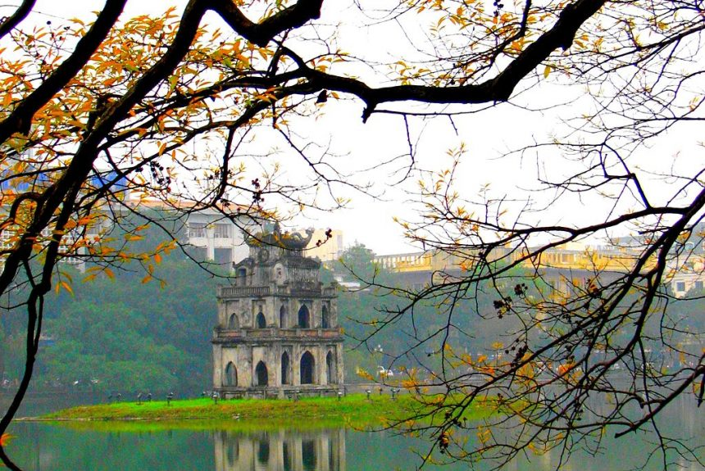
Hình ảnh Tháp Rùa

Slide 4
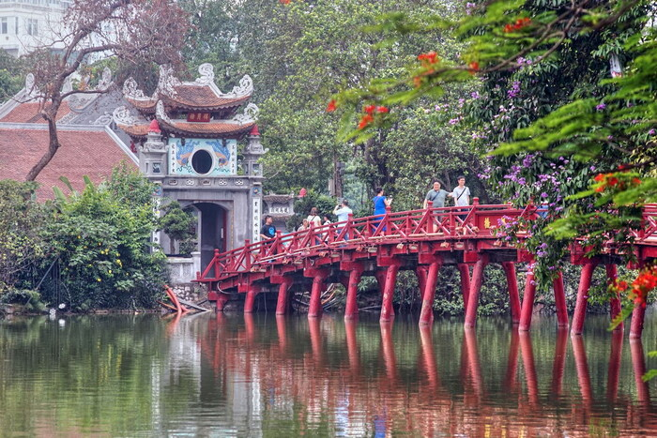
Hình ảnh Cầu Thê Húc

Slide 5
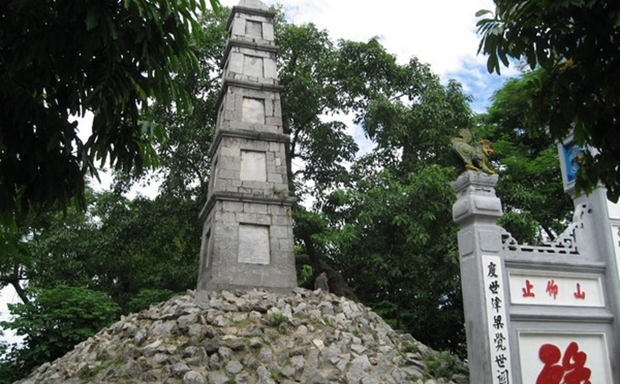
Hình ảnh Tháp Bút

Slide 6
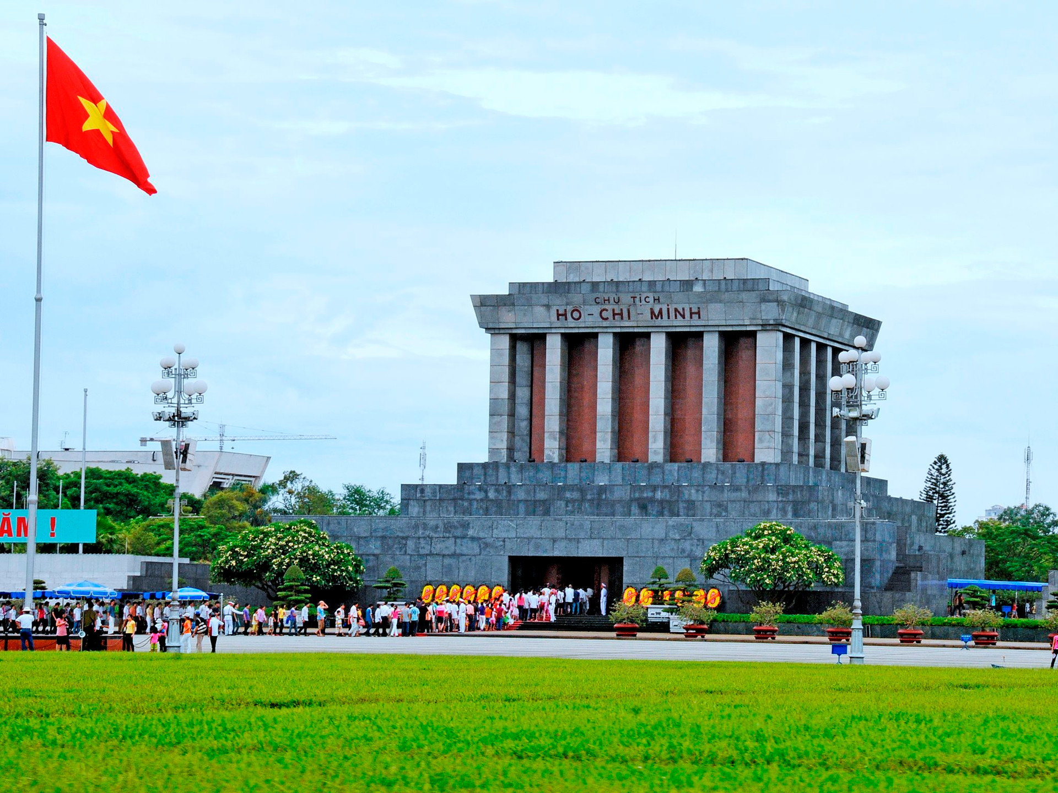
Hình ảnh Lăng Bác Hồ

Slide 7
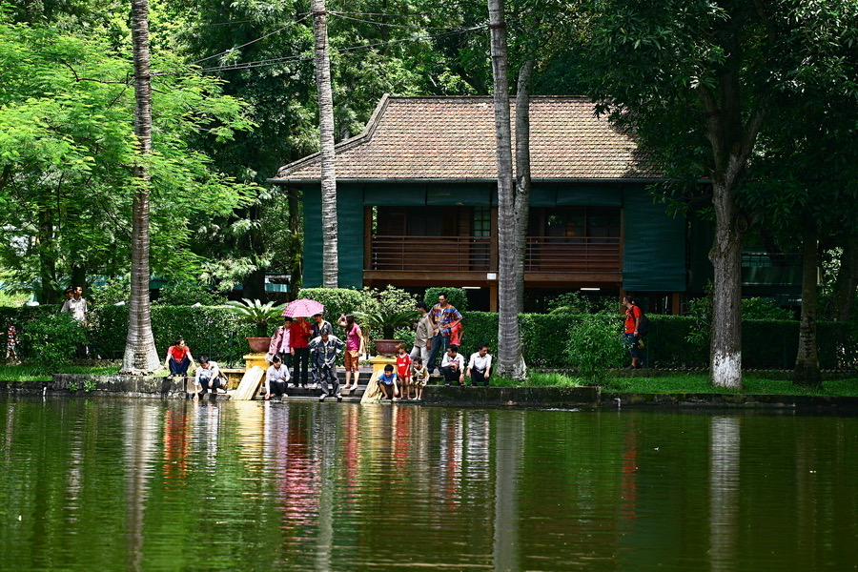
Hình ảnh áo cá Bác Hồ

Slide 8
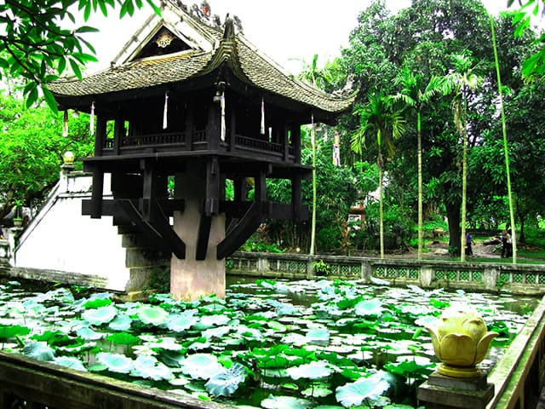
Chùa Một Cột

